Slide 2
Testificación cristiana
03

Slide 3

LLAMADO A LA MISIÓN
SÁBADO
Nuestro llamado como hijos de Dios involucra: amar, vivir en unidad cristiana y producir frutos para glorificar a Dios. Eso es posible por medio de la oración y del estudio de la Biblia.

Slide 4
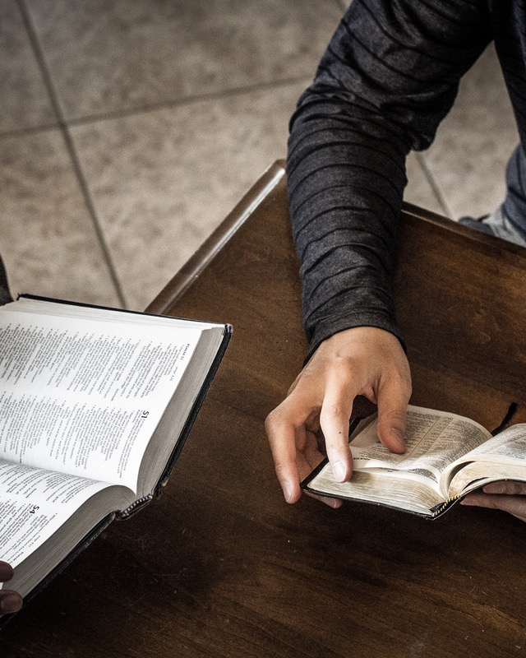
SÁBADO
si deseas permanecer firme en la fe, involúcrate con la misión. Ella renovará en ti el deseo y la necesidad de buscar a Dios cada día.
Durante esta semana vamos a descubrir cómo podemos, por medio del testimonio y el servicio, participar de la misión de Dios.

Slide 5
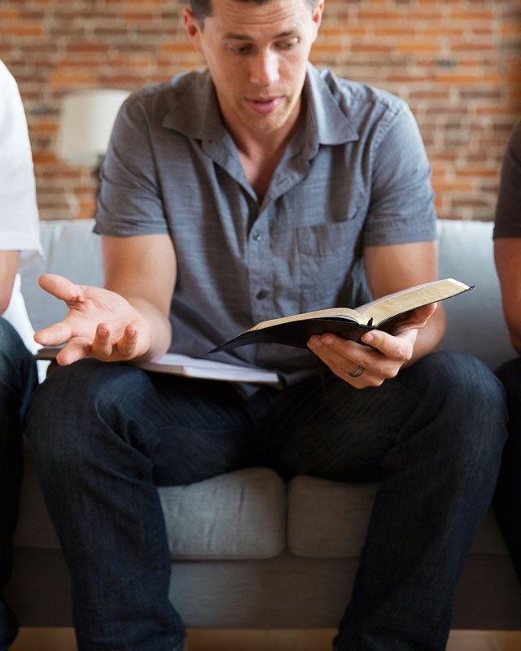
TESTIFICANDO DE MI FE
DOMINGO
Testificar de mi fe es contar lo que Jesús hizo, hace y hará por mí.
testificar no era un evento o una ocasión esporádica en la vida de Cristo, sino una práctica común. Debemos comenzar ese proceso en nuestro círculo de influencia; es decir, con nuestros familiares, amigos, colegas de trabajo y conocidos.

Slide 6
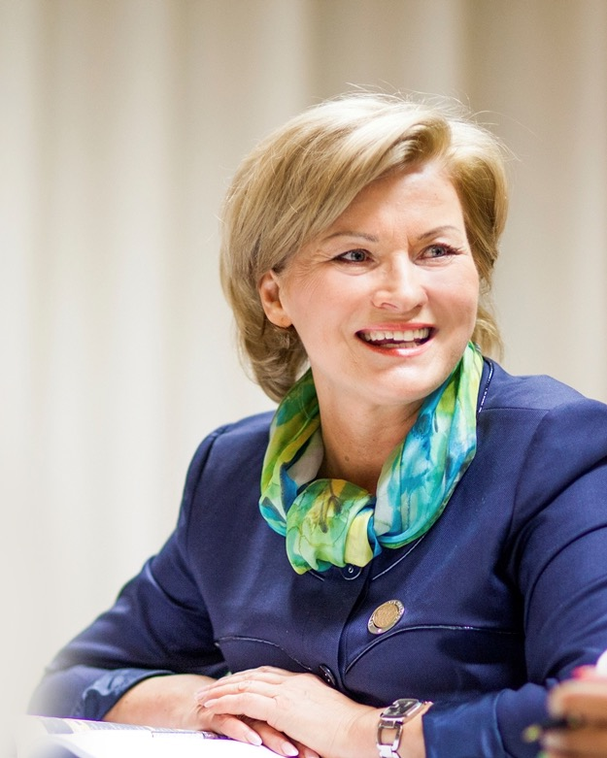
ERA CIEGO Y AHORA VEO
LUNES
No existen argumentos contra la evidencia de una vida transformada.

Slide 7
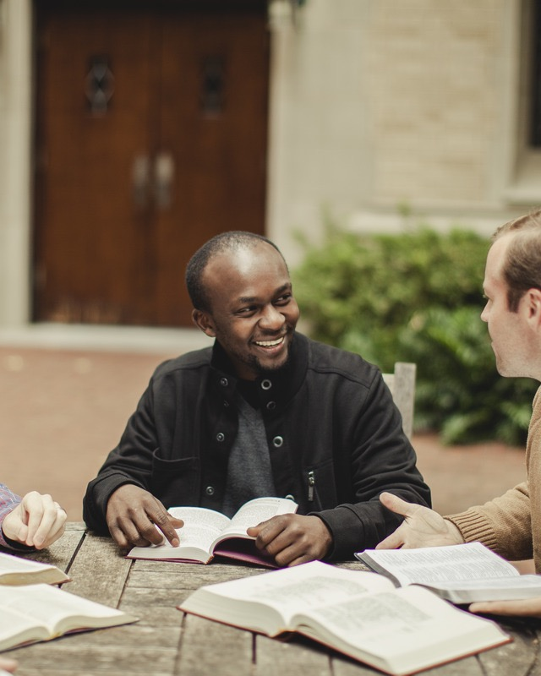
cómo compartir a Jesús con las personas.
LUNES
Sé breve. El hombre que fue curado consiguió testificar en pocas palabras.
No uses términos desconocidos.
No seas ni parezcas prepotente.
Ora.
Confía en el Espíritu Santo.

Slide 8

DESCUBRIENDO MI DON ESPIRITUAL
MARTES
Los dones espirituales son habilidades distribuidas por el Espíritu Santo a los cristianos, de acuerdo con la voluntad de Dios. Son herramientas divinas otorgadas a los creyentes por el Espíritu Santo, a fin de que tengan con qué trabajar en la causa de Cristo.

Slide 9

¿Cómo descubrir tu don?
MARTES
Ora específicamente por este tema. Este es un asunto espiritual, por lo tanto conversa con Dios en oración.
Involúcrate en varias actividades. Debes estar dispuesto a ejercitar el don, eso te ayudará a identificar tu vocación.
Permanece atento a tus propios sentimientos. Un medio eficaz para identificar si tienes cierto don es notar cómo te sientes al realizar determinadas actividades.
Evalúa tu eficiencia. ¿Lo que haces está dando resultados positivos?
Pide la opinión de cristianos que te conozcan y que tengan más experiencia.

Slide 10
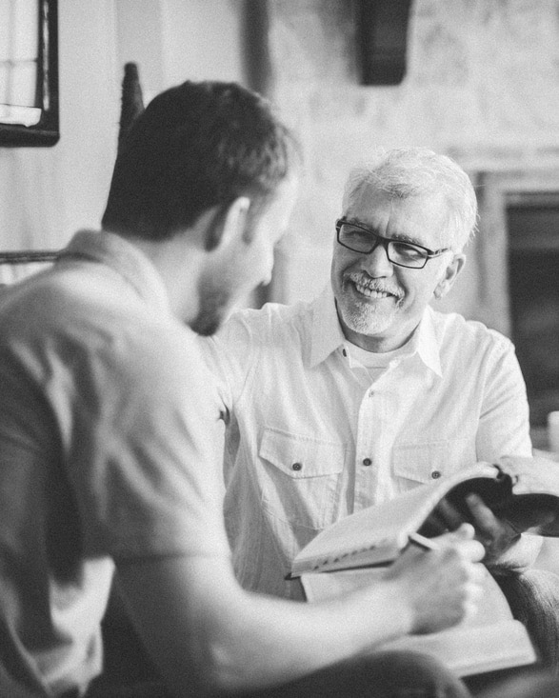
CÓMO LLEVAR A ALGUIEN A CRISTO - PARTE 1
M I É R C O L E S
La mayoría de las personas deciden entregar su vida a Jesús a partir de contatos con amigos y parientes cercanos. Ese es el punto de partida para cualquier misionero que desee testificar de su fe.

Slide 11
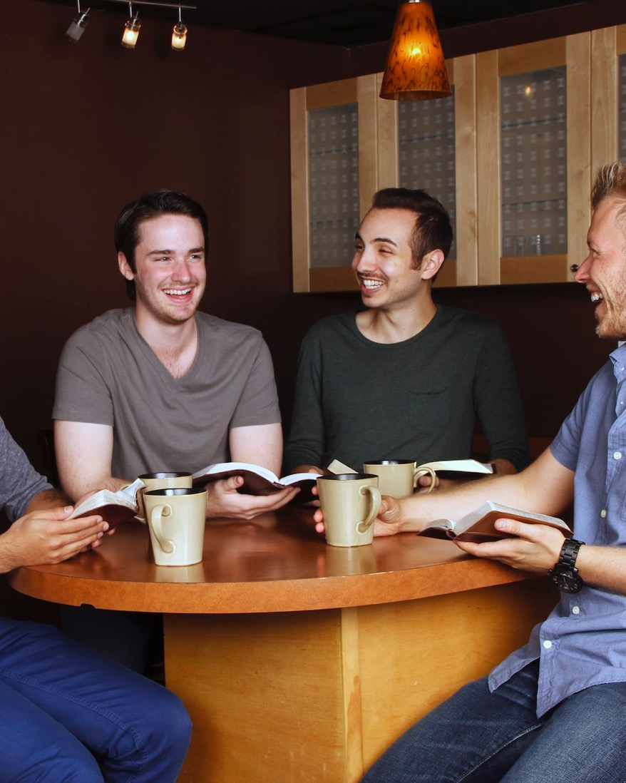
M I É R C O L E S
Nuestras acciones de testimonio son practicadas en tres partes: comunión com Dios por medio de la Biblia y de la oración (Juan 15:7), relación con amigos y Hermanos (Juan 15:12) y misión de salvar a los perdidos (Juan 15:8).

Slide 12

CÓMO LLEVAR A ALGUIEN A CRISTO - PARTE 2
JUEVES
Existen tres principios fundamentales en el arte de dar estudios bíblicos:
  Presentar a Jesús.
  Revelar las verdades de manera gradual
  Hacer llamados regulares.

Slide 13
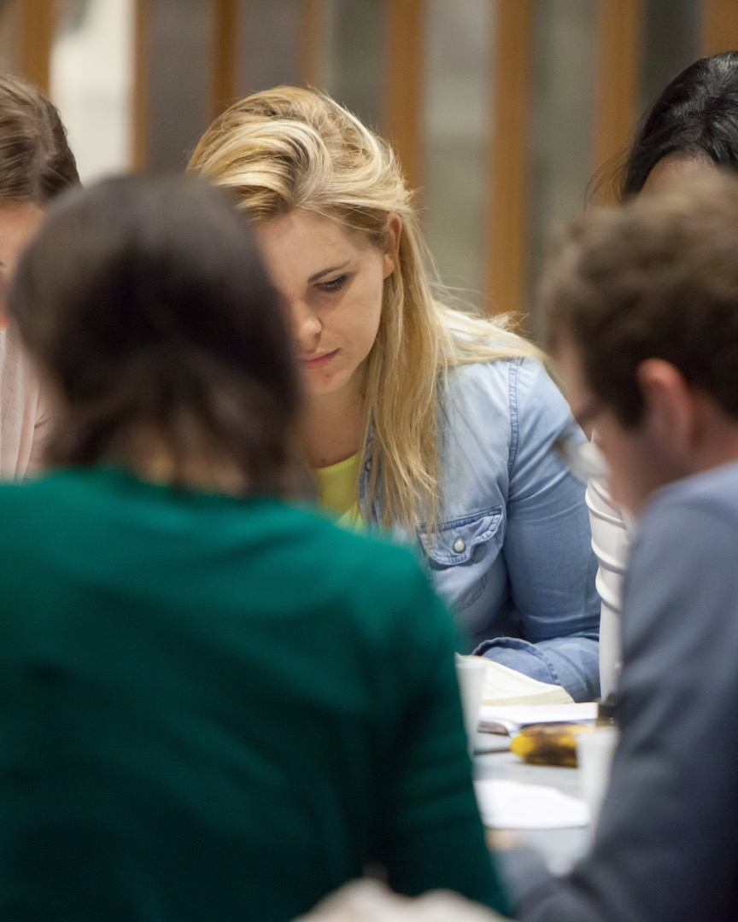
Los consejos que se presentan a continuación pueden facilitar los momentos que preceden al estudio bíblico:
JUEVES
Deja que la persona elija el lugar y el horario del estudio bíblico.
Llega a la casa del interesado con alegría y confianza.
Demuestra interés y preocupación por todos los miembros de la família del interesado.
Conversa sobre los acontecimientos de la semana.
Invítalo a comenzar el estudio.

Slide 14
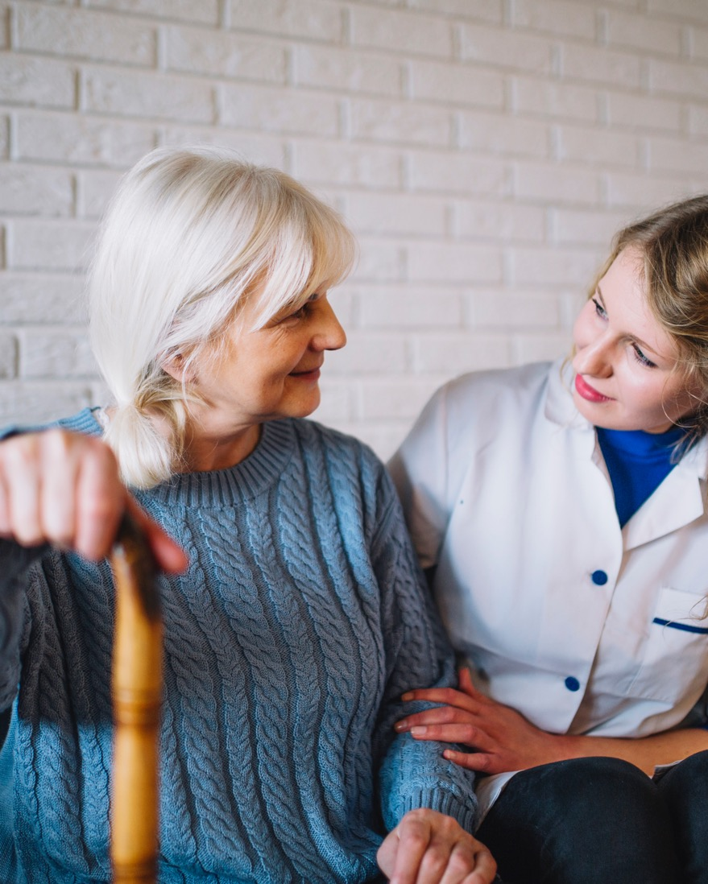
MI TALENTO, MI MINISTERIO
VIERNES
Cuidar de los enfermos, enseñar, aconsejar y alimentar son actividades relacionadas a diversas profesiones. Eso nos muestra que podemos emplear las habilidades que usamos en el día a día como un poderoso instrumento de evangelización. No se trata apenas de testificar en nuestro ambiente de trabajo, sino de colocar nuestra profesión al servicio del Reino de Dios.

Slide 15

Intenta poner en práctica los siguientes pasos:
VIERNES
Piensa en cómo tus habilidades o tu profesión pueden servirles a las personas.
Ponte a disposición de tu iglesia local para iniciar un ministerio de servicio.
Intercede por las personas atendidas y ofréceles estudios bíblicos.

